Slide 1
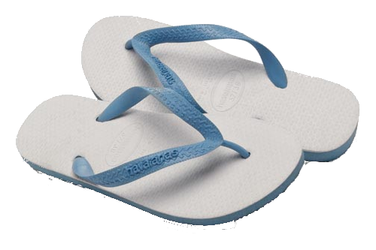

Ser freelance
Cómo trabajar en ojotas
desde el living de tu casa
v1.2
Martín Gaitán
basado en una presentación de Sebastián Desimone
Abril de 2009
v1.2
Notes:
El título es medio tramposo: las ojotas son opcionales, y no es obligación tener living.
De hecho, podría haber puesto “trabajar en calzoncillos desde tu habitación” que en mi caso se ajustaría más a la realidad, pero creo que Solinas me iba a censurar.
=D
También como le aclará a quienes me invitaron, voy a hacer esta presentación desde mi experiencia, pero no desde el ejemplo: haz lo que digo, no lo que hago.

Slide 2
analista diseñador codificador
analista
diseñador codificador
programador
competencia
calidad
reuso
  software libre
biblioteca
comunidad
clientes
  internet
Notes:
Bueno, algunas cuestiones bases.
Yo propongo trabajar como programador freelance, con software libre y en la era de la internet...
Internet: Acá muchos profes nos podrían contar cómo era trabajar con computadoras antes de internet. Vamos más allá ¡Cómo era la vida antes de internet!
Programador: escucha, piensa, hace
SL: lo más de lo más. Nos permite existir como trabajadores!!!
(reuso: “los buenos programadores...” Raymond
“Si he visto más lejos, es porque estuve parado sobre hombros de gigantes” Newton

Slide 3
freelance
independiente
libre
trabaja por proyectos
aka:
eufemismo de sin empleo
Notes:
Pero que es un freelance? Un lanza Libre!
Un trabajador independiente, que es libre, y trabaja por proyectos
Outsourcing
Cobrar por hora o al tanto.
Proyectos ajenos o propios. Iniciativa, emprendimientos!

Slide 4

¿Por qué convertirme en un programador freelance?
tres aspectos:
Notes:
¿¿Por qué??
- por que no consigo otro laburo
- por que no me banco los jefes
- por que soy un hippie con celular
- hay cientos de porqués!

Slide 5
los buenos los malos los feos
Notes:
Tres aspectos.

Slide 6
bueno: libertad
tiempo libre, noctámbulo o madrugador, fuera el despertador
living, oficina, casa, café o el mundo =D
trabajar mucho o poco, según posibilidad/necesidad
tiempos
espacios
dedicación
Notes:
Para gente que trabaja en su tiempo libre (valga la paradoja),
es un noctámbulo (a cuantos he visto mandar mails al grupo a las 5am)
Espacios: un compañero hizo un viaje por centroamérica que le fascinó. “me gustaría vivir viajando” me confesó. ¿quizás sea una posibilidad.
Dedicación: mucho poquito o nada.
“La libertad sólo es visible para quien la labra”

Slide 7
bueno: dignidad
Valor agregado salario pagado
plusvalía
Medios de producción: bits! => 1 compu + 1 internet + 1 cerebro
Notes:
En un empleo tradicional somos mano de obra calificada: alguien se lleva parte de la riqueza que nosotros producimos (y es mucha!)
Teniendo los medios de producción, esa riqueza extra puede ser nuestra.
Lo bueno es que no hace falta mucho!

Slide 8
bueno: desafío
  “code is poetry”
  trabajo duro = $
  trabajo inteligente = $$
  lo que damos es lo que recibimos
Notes:
Desafío 1: “El código es poesía” =D Sentir que creamos algo (una solución) es motivo de satisfacción.
Desafío 2: El trabajo inteligente paga más. ¿De qué manera se puede resolver mejor? Más know how => menos tiempo => más plata
Desafío 3: No todo es lucro. Cuando decimos “ganarse la vida dignamente” aplicando nuestro conocimiento como profesional, no sólo es ganar plata. Muchos nos esperan allá afuera.

Slide 9
malo: aislamiento
gente
sos el único empleado
multitasking: contador, telefonista y vendedor
nadie es más responsable que vos
  soporte
  expiación
Notes:
1) Los compañeros virtuales no reemplazan a uno que te pasa un mate.
Cuesta aprender a trabajar en grupo.
No podemos ser grosos en todas las áreas.
2) Tengo una forma que más o menos me sale: sostenés el teléfono fijo entre el hombro y la oreja, el celular con la mano izquierda, con la derecha probás una línea de código y en otro escritorio tenés la cuenta del banco para ver si te pagaron.
3) ¿No hay jefes? ¡Y a quién le echamos la culpa cuando algo no salió a tiempo!

Slide 10
malo: incertidumbre
¿qué pasaría
si no consigo proyectos nuevos?
¿qué pasaría
si los clientes no me pagan?
¿que pasaría
si me enfermo?
¿que pasa
si tengo éxito?

Slide 11
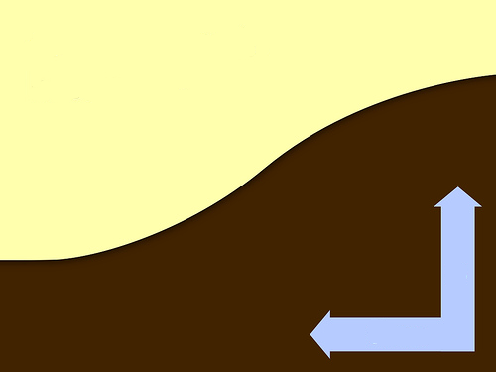

“Señores, hay que recibirse”
$
tiempo
lo feo: el equilibrio
Notes:
Optimizar, esa es
la cuestión

Slide 12
¿Cómo puedo convertirme en un programador freelance?
P:

Slide 13
R:
ganando:
habilidades
clientes
plata =)
Notes:
Así suena fácil ah?

Slide 14

habilidades:
técnicas
empresariales
comunicacionales
Notes:
En el medio de las tres habilidades hay un espacio para las ojotas.

Slide 15

habilidades: técnicas
aplicar
crear software libre
continuar proyectos
probar y depurar
informarse
lenguajes
leer código
resolver problemas
estudiar
Notes:
- Las habilidades técnicas: hay que saber encontrar la info, y estar al día.
- “There is not silver bullets”, pero python es lo más.
- hay que leer código (y poesía).
Y también ir a los bifes! Aplicar tu proyecto!

Slide 16
habilidades: empresariales
presupuestar
contabilidad e impuestos
saber vender
entender al cliente
manejo de tiempos

Slide 17
habilidades: comunicacionales
trabajo en grupo
castellano e inglés
(y chino?)
blog (web 2.0)
foros y listas de correo!

Slide 18

clientes: la paradoja
clientes
experiencia
Notes:
Este el problema de siempre. No sólo de los freelance.
Las empresas también requieren experiencia, pero la experician requiere haber trabajado en una empresa
En ese sentido, el freelance lleva ventaja, porque puede arrancar por el sistema para el verdulero del barrio ;-)

Slide 19
clientes: auto-promoción
presecia en la web
ser útil en los foros y las listas de correo
porfolio
Notes:
Pero como conseguir mejores clientes?
- presencia web: sitio web bien diseñado actualizado! CV, mail “con gancho”, LinkedIn , getafreelancer.com
- Las listas técnicas!
- Mirá lo groso que soy!

Slide 20
clientes: oportunidad
programar en los lenguajes que facilitan el trabajo
entender los miedos del cliente
especializarse
participar de eventos
ser reconocido por pares

Slide 21
rápido, barato, sin bugs: elegir dos
siempre entregar en fecha
permitir al cliente “medir” nuestro trabajo.
tomarse en serio el trabajo divertirse en el camino
plata: ¿decías?
Notes:
La plata no es lo más importante... para el que ya la tiene
El cliente quiere magia. Nosotros hacemos software. ¿como funciona?
Ser realista con las fechas ¿Hay parciales la próxima semana? Preferir el arroz blanco al cuatro.
Explicarle las cuestiones técnicas para que entienda, no para enmarañarlo.
No tener jefe no es “viva la pepa”.

Slide 22
¿y ahora que ya soy un programador freelance?
P:

Slide 23
R: a corto plazo
dejar que nuestro trabajo hable por nosotros (fidelizar clientes)
buscar nuevos clientes y aumentar progresivamente la tarifa
balancear el trabajo con colegas

Slide 24
R: a largo plazo
go deep: especializarse
go wide: crear una empresa y conquistar el mundo
go fish: hay vida + acá de
la pantalla
Notes:
“busco experto en sistemas Monchito virtualizado sobre servidor Fulanito”. Lo específico (y urgente) se paga mucho!
Crear una empresa: hay una falla de la carrera ¿herramientas para el emprender?-> perfila para ser cola de león y no cabeza de ratón.
¡Conseguí una novia! (o novio, no a la discriminación)

Slide 25
? !
Notes:
De a uno por favor. $5 pesos el vale por tres preguntas. ¿se creyeron que se ganaba plata como freelance?

Slide 26
muchas gracias
A mi mamá por la primera 486
y a ustedes!
nqnwebs.com
Notes:
Aplausos.

